Slide 1
人物再識別

Slide 2
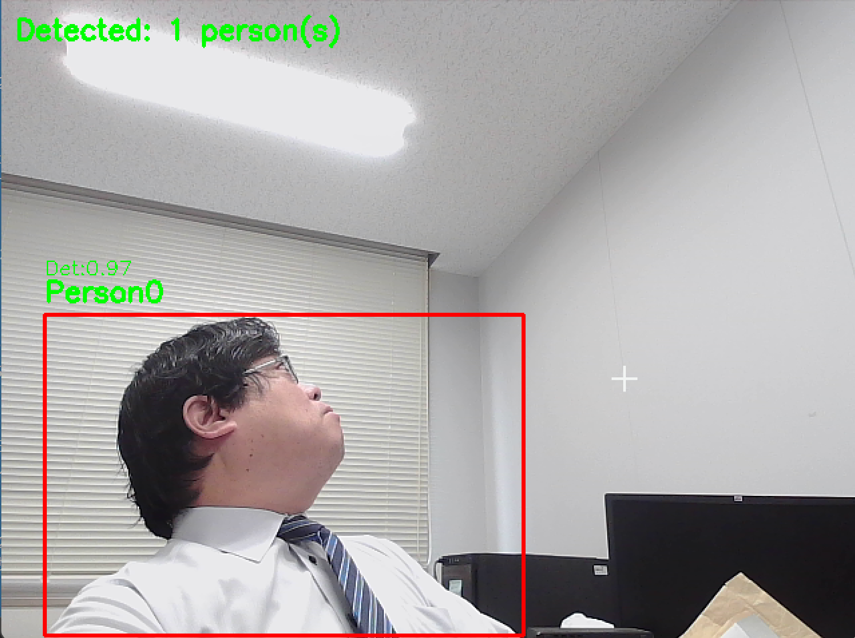
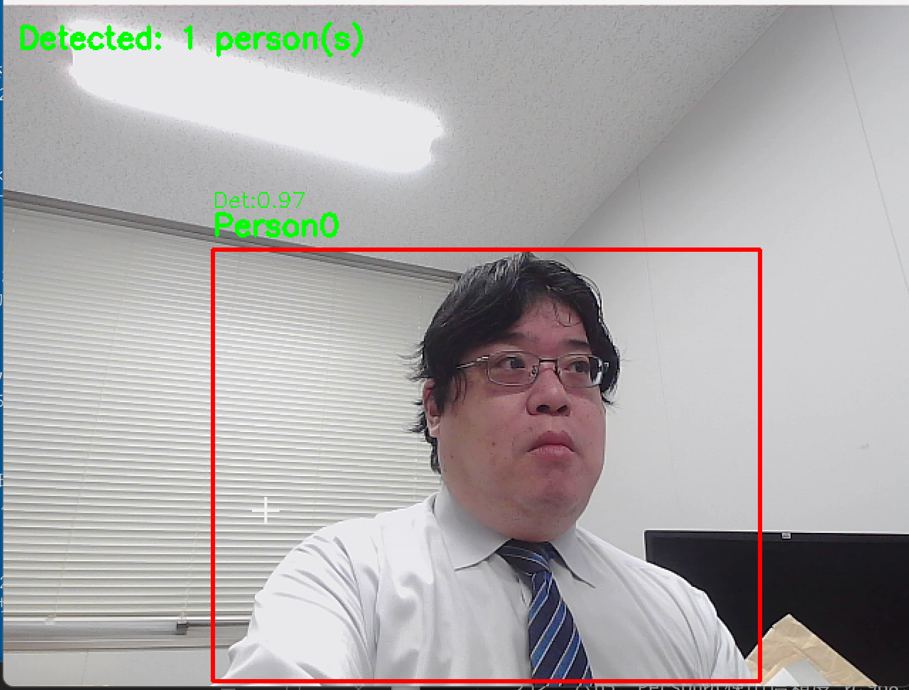
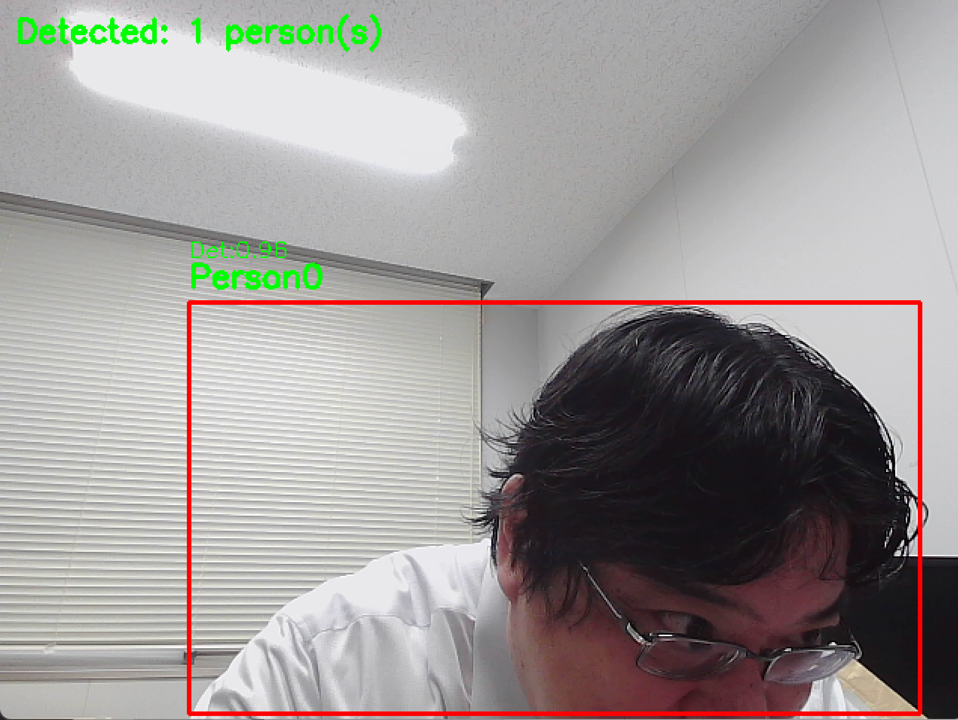
３枚の画像で、同一人物を
判定

Slide 3
人物再識別
人物再識別とは
異なる人物画像から同一人物を識別する技術
監視システム、店舗分析で応用
技術的課題
人物の移動、動き
撮影角度の変化
照明条件の違い
他の物体による遮蔽
解決アプローチ
人物の外観特徴を数値化

Slide 4
使用技術例
RT-DETRv2
人物検出の一手法
COCOデータセット（多数の物体を含むAI学習用のデータセット）で学習済みモデルが公開されている
Swin Transformer
外観特徴の数値化
局所ウィンドウ + グローバル情報

Slide 5
本プログラムでの処理の流れ
1. 人物検出
動画フレームから人物を検出
2. 特徴抽出
個々の人物の特徴ベクトル生成（今回は 512個の数値）
Layumi ReID Baseline を使用
Market-1501データセットで学習済みのモデル
3. 人物の類似度判定、人物のID付け
空間追跡: 位置変化による判定
外観マッチング: 特徴ベクトルの類似度による判定
4. 結果出力
人物ID付きで画面表示・結果保存

Slide 6
本プログラムの実装ポイント
特徴ベクトル
512個の数値で人物の見た目を表現
服装、体型、歩き方などを数値化
類似度計算
コサイン類似度: ベクトル間の角度で判定
値が1に近い → 同一人物の可能性が高い
Market-1501データセット
1,501人、32,668枚の画像
6台のカメラで撮影
人物再識別の標準ベンチマーク

